Slide 1
Naše Země ve vesmíru
Vznik Země

Slide 2
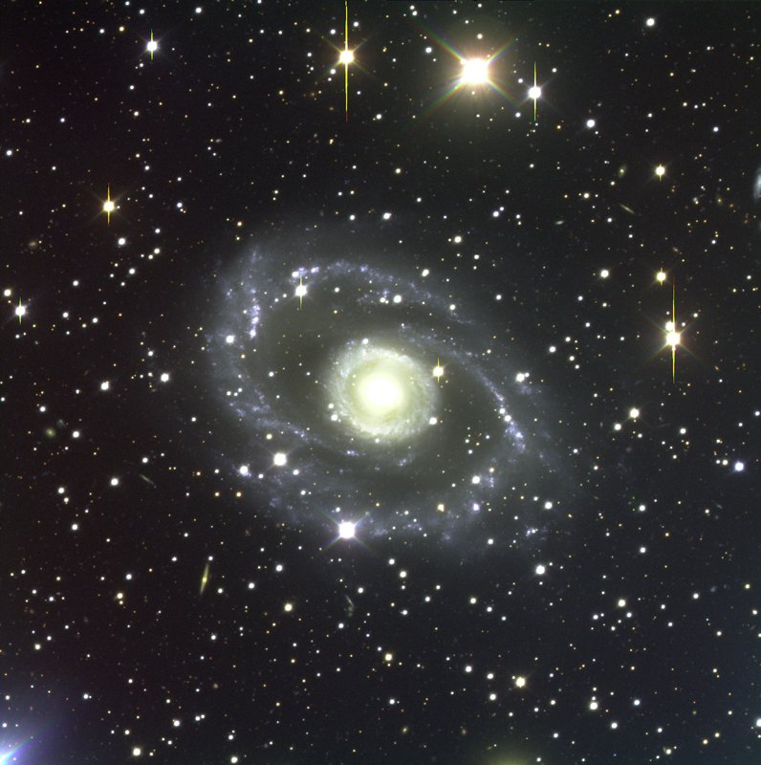
Galaxie
je hvězdná soustava
tvořená ze Slunce, souhvězdí a planet
Naše galaxie – Mléčná dráha
tvar plochého disku

Slide 3
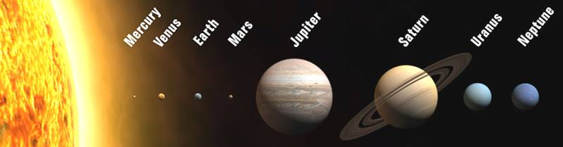
Planety sluneční soustavy

Slide 4
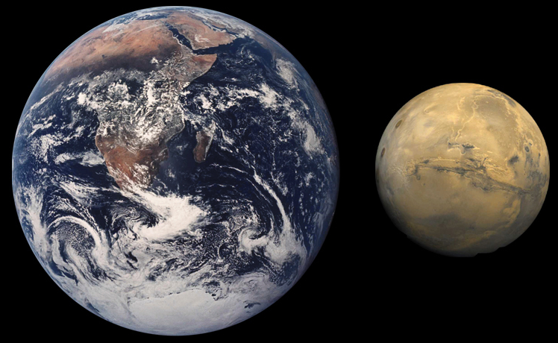
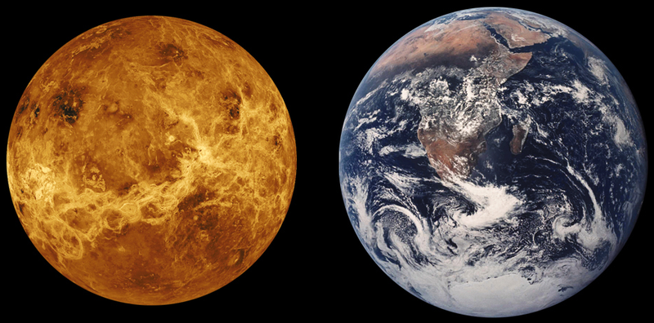
Srovnání planet
Země x Mars
ZEMĚ x Venuše

Slide 5
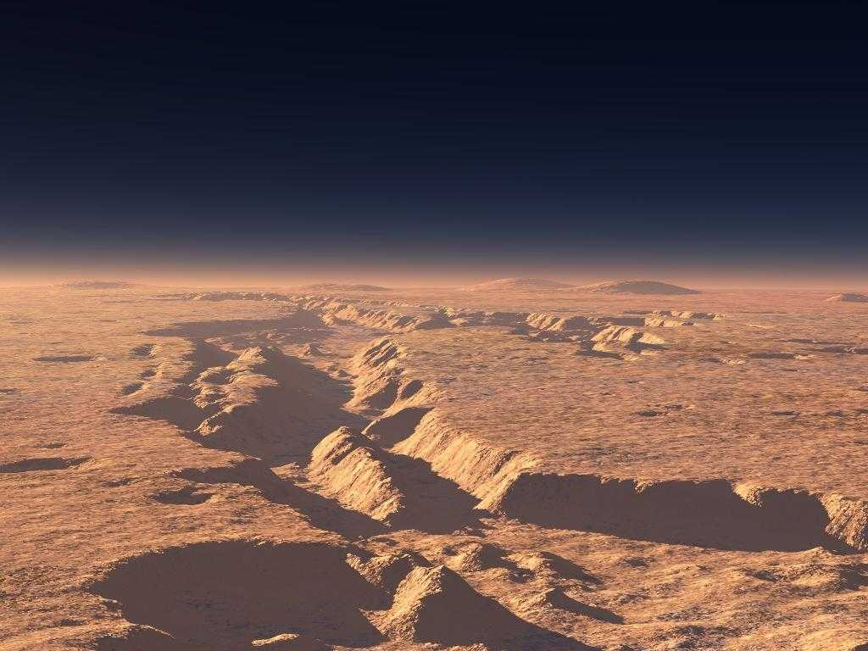
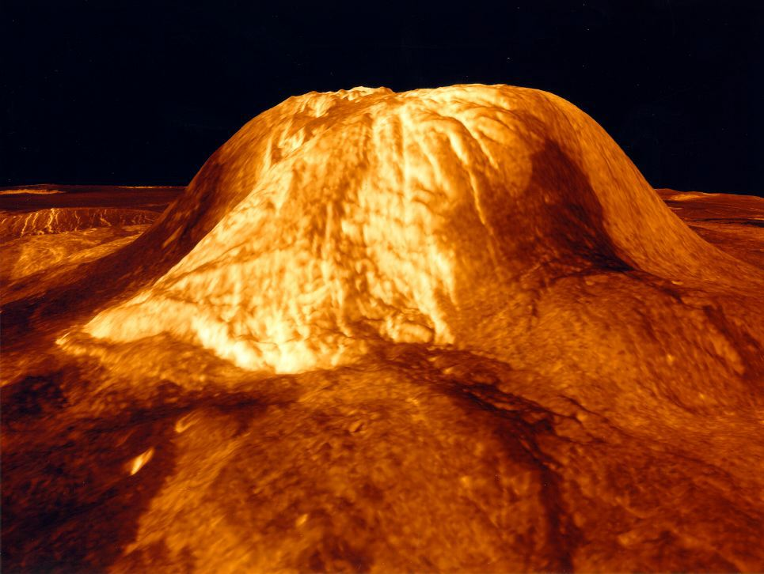
Povrchy planet
Mars
venuše

Slide 6
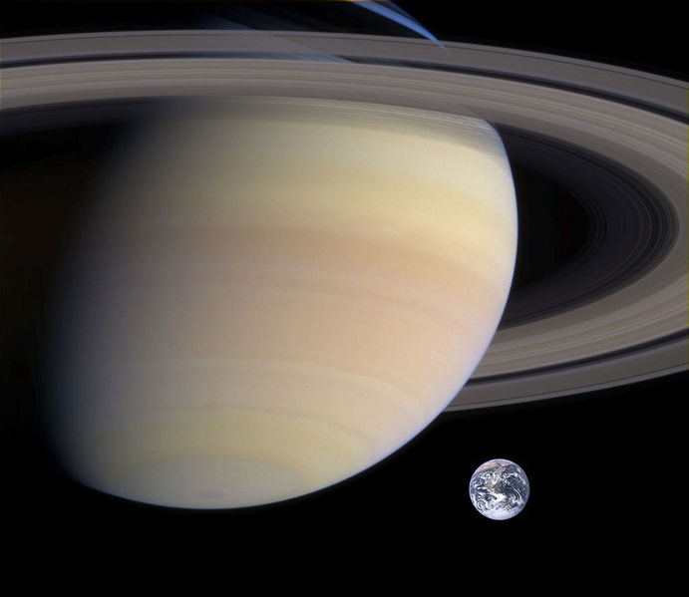
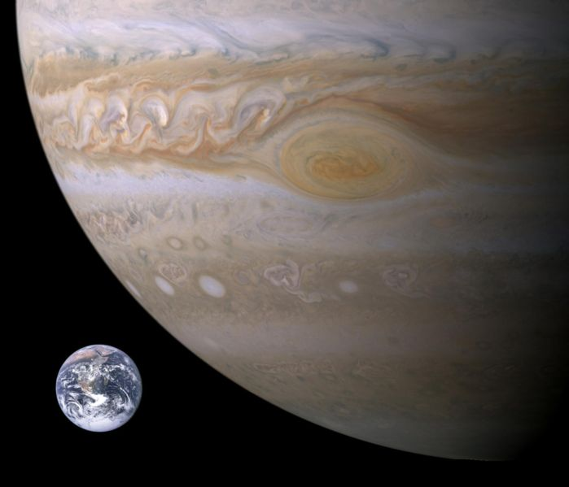
Srovnání planet
Země x saturn
Země x jupiter

Slide 7
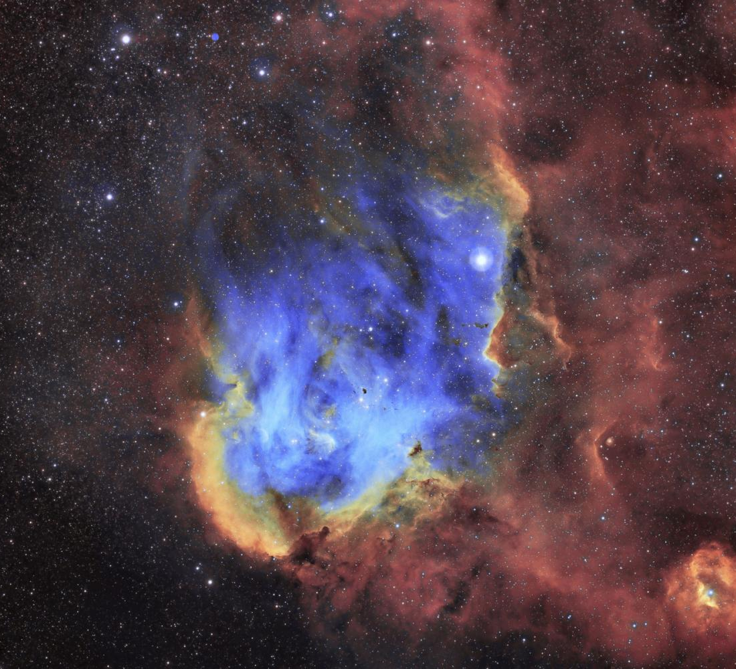
Vznik země
Asi před 4,7 mld lety z hvězdného prachu a plynů, které se vlivem gravitace smršťovaly až dosáhly velikosti planet

Slide 8
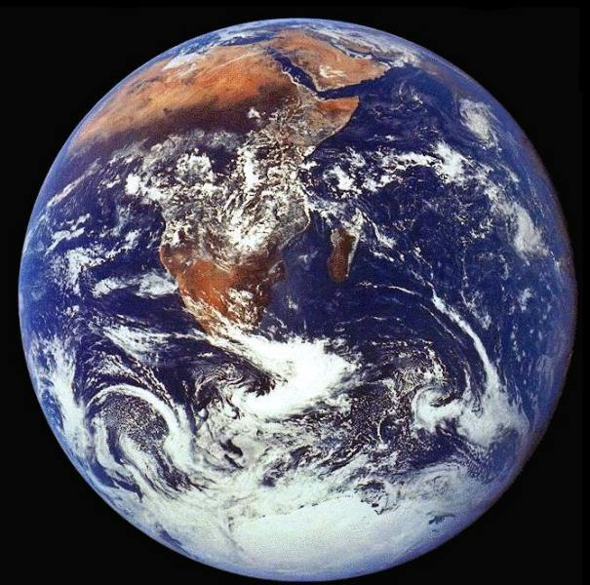
Země
3. planeta sluneční soustavy
Má tvar geoidu

